Slide 1
胡鹏

Slide 2
第一章内容回顾

Slide 3
机器学习其它定义
机器学习有下面几种定义：
机器学习是一门人工智能的科学，该领域的主要研究对象是人工智能，特别是如何在经验学习中改善具体算法的性能。
机器学习是对能通过经验自动改进的计算机算法的研究。
机器学习是用数据或以往的经验，以此优化计算机程序的性能标准。
https://zh.wikipedia.org/wiki/%E6%9C%BA%E5%99%A8%E5%AD%A6%E4%B9%A0

Slide 4
典型的机器学习过程
使用学习算法（learning algorithm）
类别标记（label）
训练数据
模型
训练
决策树，神经网络，支持向量机，Boosting，贝叶斯网络，……
? = 是
新数据样本
(刘二, 公务员, 8万, …, ?)
类别标记未知

Slide 5
基本术语-泛化能力
            机器学习的目标是使得学到的模型能很好的适用于“新样本”,
            而不仅仅是训练集合，我们称模型适用于新样本的能力为泛化(generalization)能力。
            通常假设样本空间中的样本服从一个未知分布 ,样本从这个分布中独立获得，即“独立同分布”(i.i.d)。一般而言训练样本越多越有可能通过学习获得强泛化能力的模型。

Slide 6
第二章
模型评估与选择

Slide 7
大纲
经验误差与过拟合
评估方法
性能度量
比较检验
偏差与方差
阅读材料

Slide 8

经验误差与过拟合
错误率&误差：
  错误率: 错分样本的占比：
  误差：样本真实输出与预测输出之间的差异
    训练(经验)误差：训练集上
    测试误差：测试集
    泛化误差：除训练集外所有样本
由于事先并不知道新样本的特征，我们只能努力使经验误差最小化；
很多时候虽然能在训练集上做到分类错误率为零，但多数情况下这样的学习器并不好

Slide 9
经验误差与过拟合
过拟合:
  学习器把训练样本学习的“太好”，将训练样本本身的特点当做所有样本的一般性质，导致泛化性能下降
    优化目标加正则项
    early stop
欠拟合：
  对训练样本的一般性质尚未学好
    决策树:拓展分支
    神经网络:增加训练轮数

Slide 10
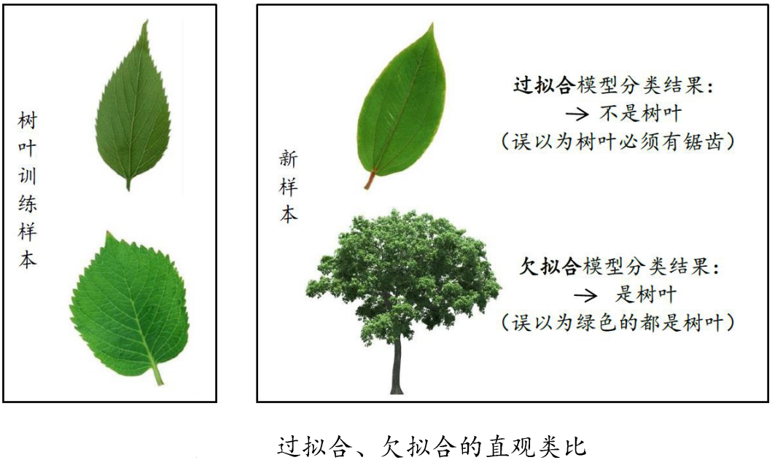
经验误差与过拟合
过拟合：学习器把训练样本本身特点当做所有潜在样本都会具有的一般性质.
欠拟合：训练样本的一般性质尚未被学习器学好.

Slide 11
大纲
经验误差与过拟合
评估方法
性能度量
比较检验
偏差与方差
阅读材料

Slide 12
评估方法
现实任务中往往会对学习器的泛化性能、时间开销、存储开销、可解释性等方面的因素进行评估并做出选择
我们假设测试集是从样本真实分布中独立采样获得，将测试集上的“测试误差”作为泛化误差的近似，所以测试集要和训练集中的样本尽量互斥。

Slide 13



评估方法
  通常将包含 个样本的数据集
  拆分成训练集 和测试集 ：
留出法：
  直接将数据集划分为两个互斥集合
  训练/测试集划分要尽可能保持数据分布的一致性
  一般若干次随机划分、重复实验取平均值
  训练/测试样本比例通常为2:1~4:1

Slide 14
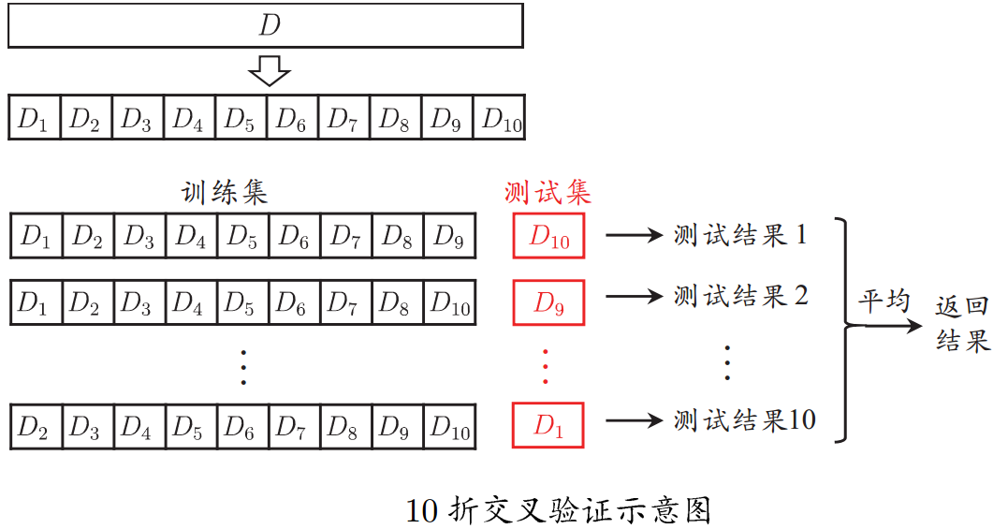
评估方法?
交叉验证法：
  将数据集分层采样划分为k个大小相似的互斥子集，每次用k-1个子集的并集作为训练集，余下的子集作为测试集，最终返回k个测试结果的均值，k最常用的取值是10.

Slide 15
评估方法
与留出法类似，将数据集D划分为k个子集同样存在多种划分方式，为了减小因样本划分不同而引入的差别，k折交叉验证通常随机使用不同的划分重复p次，最终的评估结果是这p次k折交叉验证结果的均值，例如常见的“10次10折交叉验证”
假设数据集D包含m个样本，若令 ，则得到留一法：
  不受随机样本划分方式的影响
  结果往往比较准确
  当数据集比较大时，计算开销难以忍受

Slide 16




评估方法
自助法：
  以自助采样法为基础，对数据集 有放回采样 次得到训练集
  , 用做测试集。
  实际模型与预期模型都使用 个训练样本
  约有1/3的样本没在训练集中出现
  从初始数据集中产生多个不同的训练集，对集成学习有很大的好处
  自助法在数据集较小、难以有效划分训练/测试集时很有用；由于改变了数据集分布可能引入估计偏差，在数据量足够时，留出法和交叉验证法更常用。

Slide 17
大纲
经验误差与过拟合
评估方法
性能度量
比较检验
偏差与方差
阅读材料

Slide 18


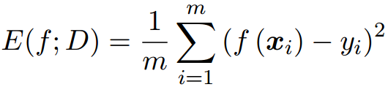
性能度量?
  性能度量是衡量模型泛化能力的评价标准，反映了任务需求；使用不同的性能度量往往会导致不同的评判结果
  在预测任务中，给定样例集
  评估学习器的性能 也即把预测结果 和真实标记比较.
  回归任务最常用的性能度量是“均方误差”：

Slide 19
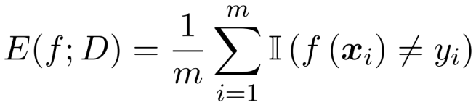
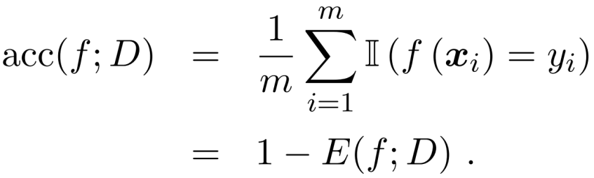
性能度量
对于分类任务,错误率和精度是最常用的两种性能度量：
  错误率：分错样本占样本总数的比例
  精度：分对样本占样本总数的比例
分类错误率
精度

Slide 20
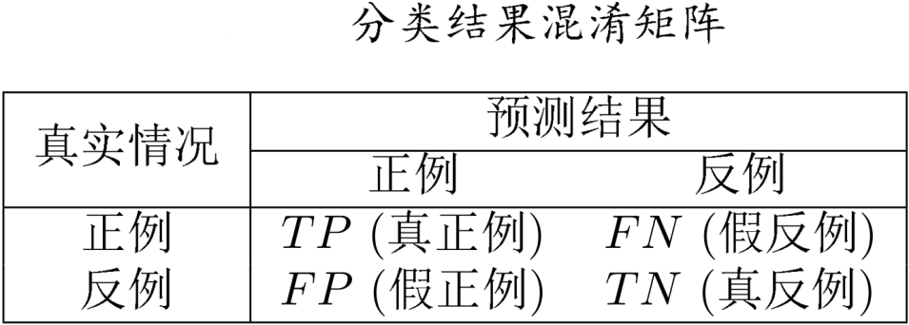

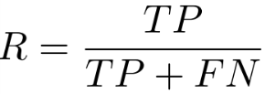
性能度量
  信息检索、Web搜索等场景中经常需要衡量正例被预测出来的比率或者预测出来的正例中正确的比例，此时查准率和查全率比错误率和精度更适合
  统计真实标记和预测结果的组合可以得到“混淆矩阵”
查准率
查全率

Slide 21
性能度量
  信息检索、Web搜索等场景中经常需要衡量正例被预测出来的比率或者预测出来的正例中正确的比例，此时查准率和查全率比错误率和精度更适合
  举例、支付宝搜索、猎头
  统计真实标记和预测结果的组合可以得到“混淆矩阵”
查准率
查全率

Slide 22
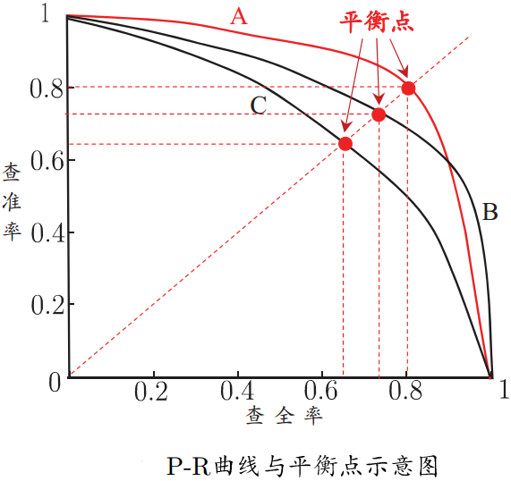
性能度量
https://www.zhihu.com/question/348073311/answer/3102405037
根据学习器的预测结果按正例可能性大小对样例进行排序，并逐个把样本作为正例进行预测，则可以得到查准率-查全率曲线，简称“P-R曲线”
平衡点是曲线上“查准率=查全率”时的取值，可用来用于度量P-R曲线有交叉的分类器性能高低

Slide 23
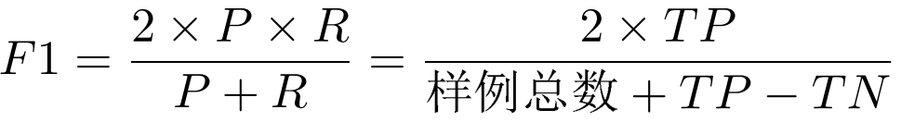





性能度量
  比P-R曲线平衡点更用常用的是F1度量：
  比F1更一般的形式 ,
      : 标准F1
      : 偏重查全率(逃犯信息检索)
      ：偏重查准率(商品推荐系统)

Slide 24
性能度量
  类似P-R曲线，根据学习器的预测结果对样例排序，并逐个作为正例进行预测，以“假正例率”为横轴，“真正例率”为纵轴可得到ROC曲线,全称“受试者工作特征”.
https://cloud.tencent.com/developer/article/2085927

Slide 25
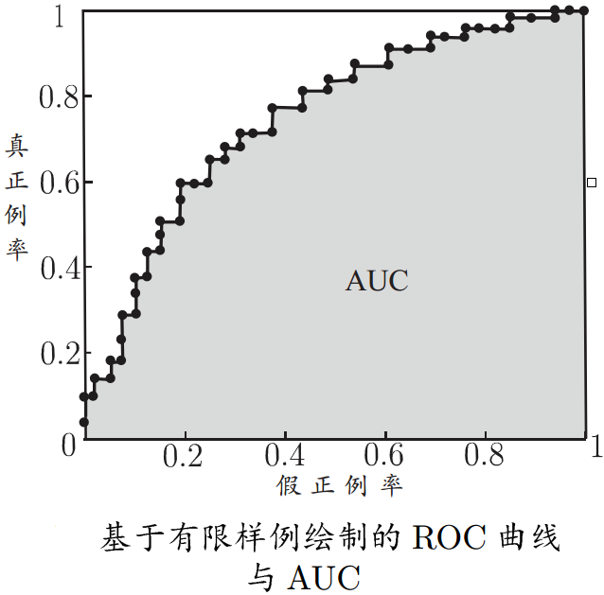
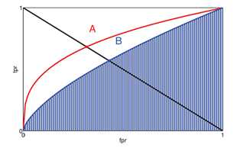
性能度量
  若某个学习器的ROC曲线被另一个学习器的曲线“包住”，则后者性能优于前者；否则如果曲线交叉，可以根据ROC曲线下面积大小进行比较，也即AUC值.
A好还是B好？
AUC衡量了样本预测的排序质量。

Slide 26
代价敏感错误率
  在分类问题中，不同类别的错误分类所造成的代价不同。在某些应用场景下，不同类别的错误分类可能会产生不同的代价。例如，在医学诊断中，将疾病患者错误地分类为健康人可能会带来严重的后果，而将健康人错误地分类为疾病患者的后果可能相对较轻。
  传统的分类算法通常假设所有的错误分类代价是相同的，但在实际应用中，这种情况并不常见。代价敏感错误率的目标是通过考虑不同类别的错误分类代价，使得模型在测试阶段能够最小化总体代价。

Slide 27
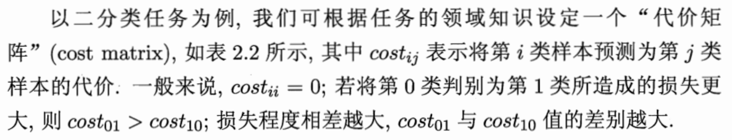
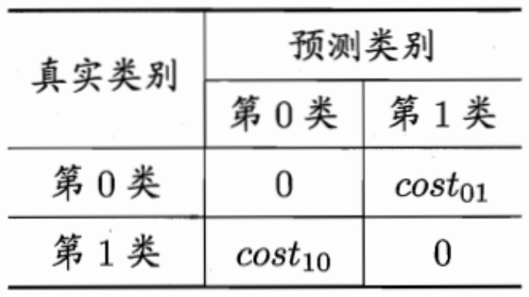
代价敏感错误率
  在代价敏感错误率中，通常会引入代价矩阵（cost matrix）来描述不同类别之间的代价关系。代价矩阵是一个二维矩阵。

Slide 28
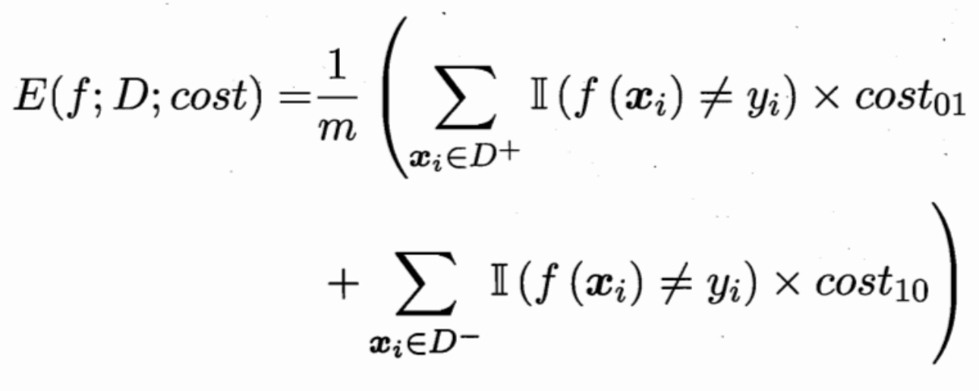
代价敏感错误率
  在实际应用中，代价敏感错误率通常用于处理那些不同类别错误分类代价差异较大的问题，例如欺诈检测、医学诊断等领域。在训练分类模型时，引入代价矩阵可以帮助模型更好地适应不同类别的代价，从而提高模型在实际应用中的性能
https://blog.csdn.net/Don_t_always_ail/article/details/134067717

Slide 29
代价曲线
代价曲线（Cost Curve）是一个用于评估代价敏感学习算法性能的工具。在许多实际问题中，不同类别的错误分类可能导致不同的代价。
代价曲线的意义和应用包括以下几点：
选择最优分类阈值： 代价曲线可以帮助你选择一个最适合的分类阈值，使得在考虑不同类别错误分类代价的情况下，总代价最小化。通过观察代价曲线，你可以选择使得总代价最小的分类阈值，从而在实际应用中取得更好的性能。

Slide 30
代价曲线
代价曲线（Cost Curve）是一个用于评估代价敏感学习算法性能的工具。在许多实际问题中，不同类别的错误分类可能导致不同的代价。
代价曲线的意义和应用包括以下几点：
选择最优分类阈值： 代价曲线可以帮助你选择一个最适合的分类阈值，使得在考虑不同类别错误分类代价的情况下，总代价最小化。通过观察代价曲线，你可以选择使得总代价最小的分类阈值，从而在实际应用中取得更好的性能。
模型选择和比较： 代价曲线可以用于比较不同模型在代价敏感情况下的性能。通过比较不同模型在代价曲线上的表现，你可以选择最适合你问题的模型。

Slide 31
代价曲线
代价曲线（Cost Curve）是一个用于评估代价敏感学习算法性能的工具。在许多实际问题中，不同类别的错误分类可能导致不同的代价。
代价曲线的意义和应用包括以下几点：
选择最优分类阈值： 代价曲线可以帮助你选择一个最适合的分类阈值，使得在考虑不同类别错误分类代价的情况下，总代价最小化。通过观察代价曲线，你可以选择使得总代价最小的分类阈值，从而在实际应用中取得更好的性能。
模型选择和比较： 代价曲线可以用于比较不同模型在代价敏感情况下的性能。通过比较不同模型在代价曲线上的表现，你可以选择最适合你问题的模型。
业务决策支持： 在许多业务场景中，不同类型的错误可能具有不同的后果。例如，在信用卡欺诈检测中，将一个正常交易误判为欺诈交易的代价可能比将一个欺诈交易误判为正常交易的代价大得多。代价曲线可以帮助业务决策者理解模型的性能，并根据业务需求调整模型的阈值。

Slide 32
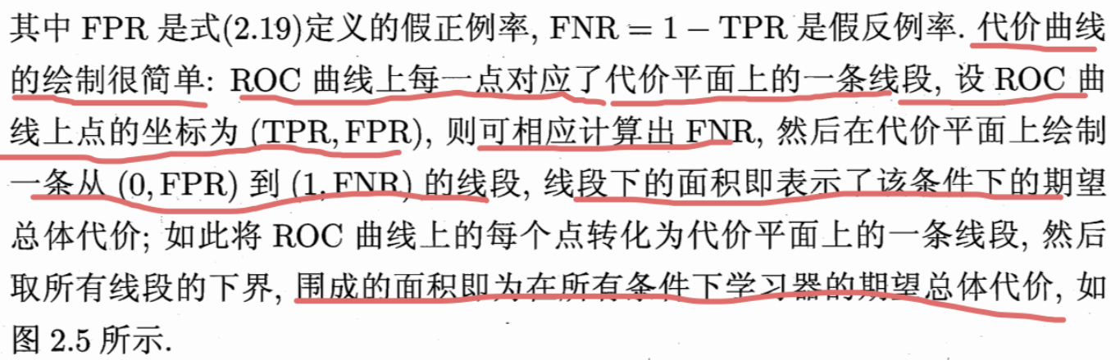
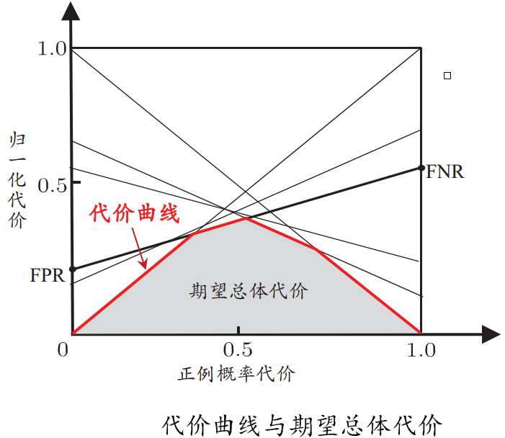
代价曲线

Slide 33
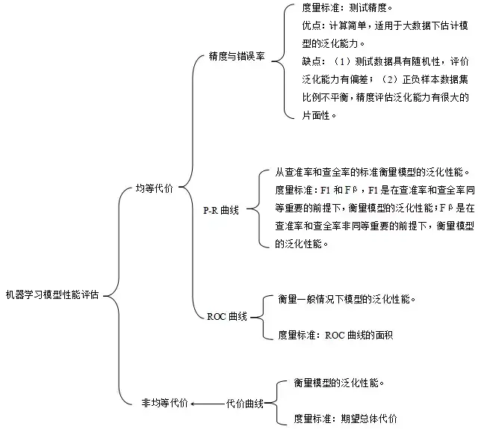
机器学习模型性能评估
https://zhuanlan.zhihu.com/p/53781144

Slide 34
大纲
经验误差与过拟合
评估方法
性能度量
比较检验
偏差与方差
阅读材料

Slide 35
性能评估
关于性能比较：
  测试性能并不等于泛化性能
  测试性能随着测试集的变化而变化
  很多机器学习算法本身有一定的随机性
  直接选取相应评估方法在相应度量下比大小的方法不可取！
  假设检验为学习器性能比较提供了重要依据，基于其结果我们可以推断出若在测试集上观察到学习器A比B好，则A的泛化性能是否在统计意义上优于B，以及这个结论的把握有多大。

Slide 36
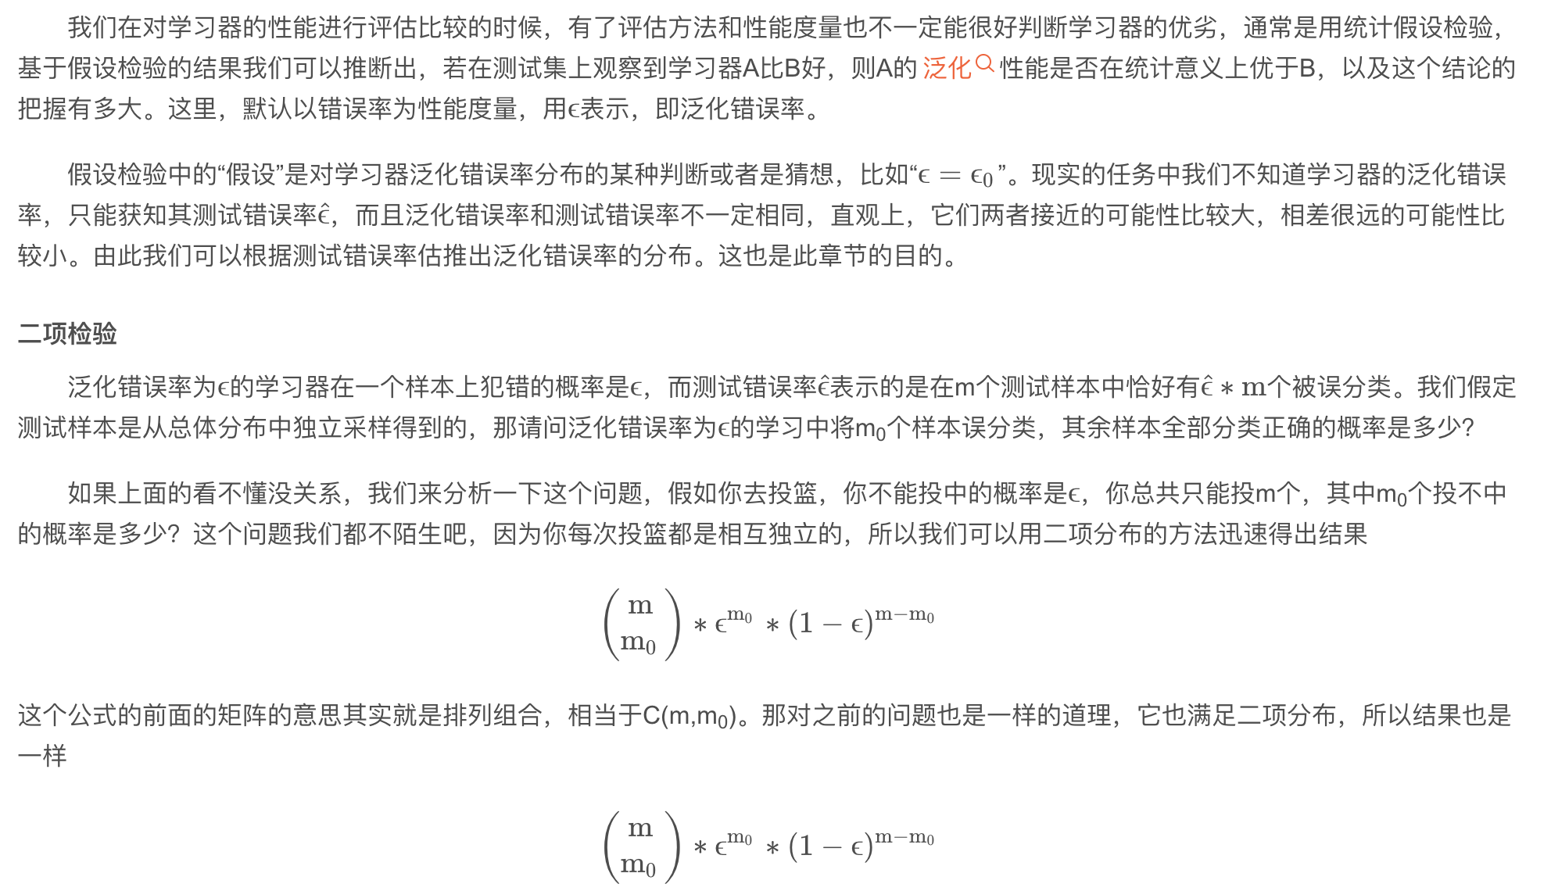
二项检验

Slide 37
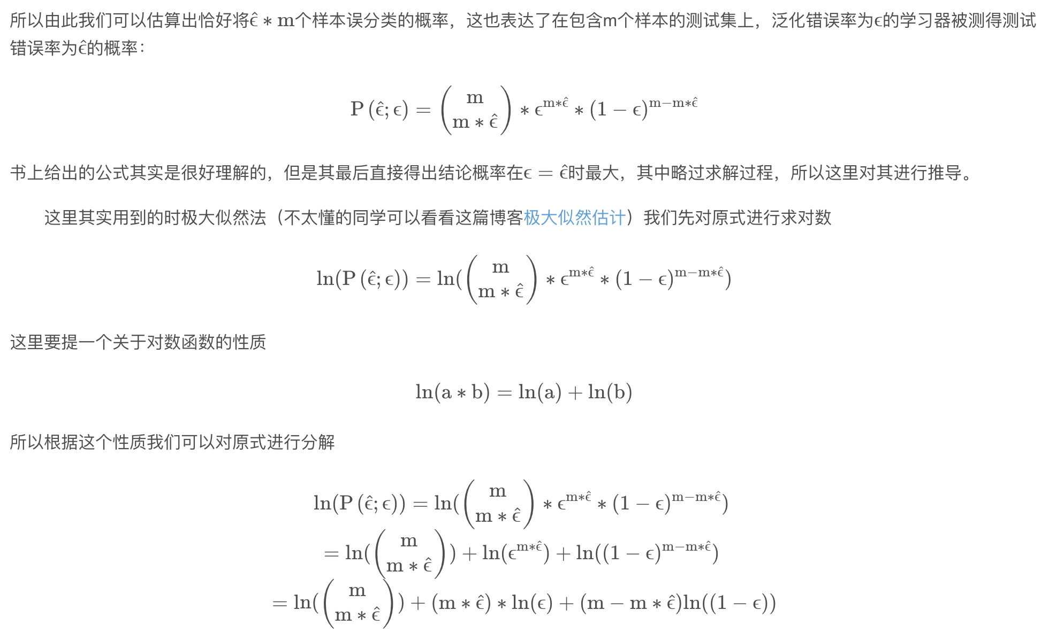
二项检验

Slide 38
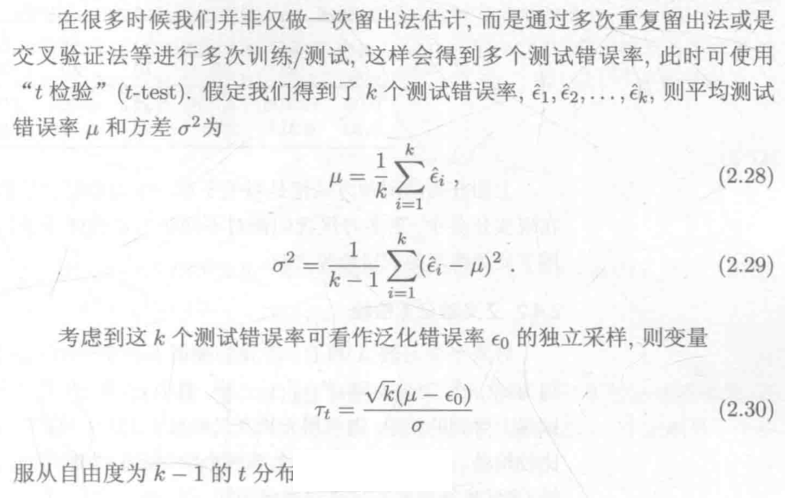
t检验
对于单学习器，很多时候会进行”多次留出法”或者“K折交叉验证“获得多个“测试性能”（假设错误率是性能指标），并把多次测试性能进行平均作为最终的测试性能，这个时候“二项检验”方法就不再合适。
https://zhuanlan.zhihu.com/p/379098227

Slide 39
深入阅读
交叉验证t检验、McNemar检验都是在一个数据集上比较两个算法的性能
用Friedman检验在一组数据集上对多个算法进行比较
若“所有算法的性能相同”这个假设被拒绝，说明算法的性能显著不同，此时可用Nemenyi后续检验进一步区分算法

Slide 40
大纲
经验误差与过拟合
评估方法
性能度量
比较检验
偏差与方差
阅读材料

Slide 41




偏差与方差
通过实验可以估计学习算法的泛化性能，而“偏差-方差分解”可以用来帮助解释泛化性能。偏差-方差分解试图对学习算法期望的泛华错误率进行拆解。
对测试样本 ,令 为 在数据集中的标记， 为 的真实标记，
为训练集 上学得模型 在 上的预测输出。以回归任务为例：学习
算法的期望预期为：
使用样本数目相同的不同训练集产生的方差为
噪声为

Slide 42


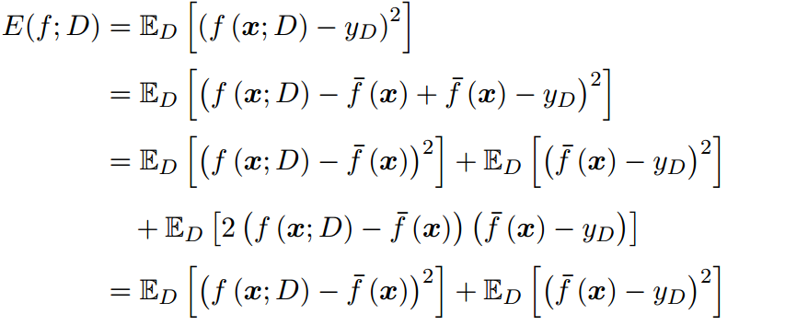
偏差与方差
期望输出与真实标记的差别称为偏差，即
为便与讨论，假定噪声期望为0，也即 , 对泛化误差分解

Slide 43
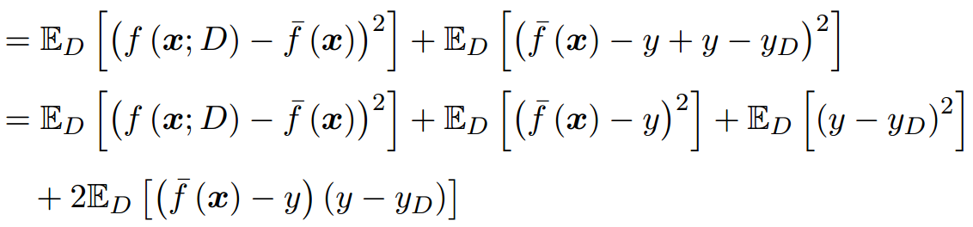
偏差与方差
又由假设中噪声期望为0，可得
于是：
也即泛化误差可分解为偏差、方差与噪声之和

Slide 44
偏差与方差
  偏差度量了学习算法期望预测与真实结果的偏离程度；即刻画了学习算法本身的拟合能力；
  方差度量了同样大小训练集的变动所导致的学习性能的变化；即刻画了数据扰动所造成的影响；
  噪声表达了在当前任务上任何学习算法所能达到的期望泛化误差的下界；即刻画了学习问题本身的难度。
  泛化性能是由学习算法的能力、数据的充分性以及学习任务本身的难度所共同决定的。给定学习任务为了取得好的泛化性能，需要使偏差小(充分拟合数据)而且方差较小(减少数据扰动产生的影响)。

Slide 45
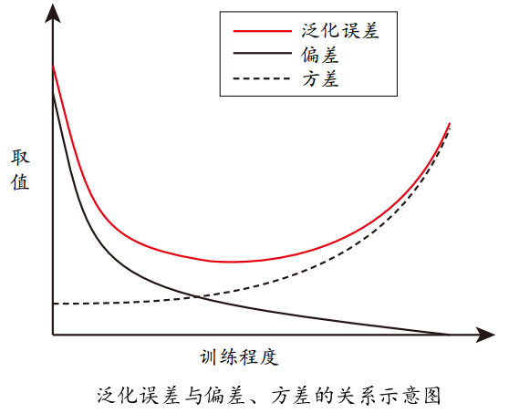
偏差与方差
  一般来说，偏差与方差是有冲突的，称为偏差-方差窘境。
  如右图所示，假如我们能控制算法的训练程度：
  在训练不足时，学习器拟合能力不强，训练数据的扰动不足以使学习器的拟合能力产生显著变化，此时偏差主导泛化错误率；
  随着训练程度加深，学习器拟合能力逐渐增强，方差逐渐主导泛化错误率；
  训练充足后，学习器的拟合能力非常强，训练数据的轻微扰动都会导致学习器的显著变化，若训练数据自身非全局特性被学到则会发生过拟合。

Slide 46
大纲
经验误差与过拟合
评估方法
性能度量
比较检验
偏差与方差
阅读材料

Slide 47
阅读材料
自助采样法在机器学习中有重要用途,[Efron and Tibshirani, 1993]对此有详细讨论。
ROC曲线在二十世纪八十年代后期被引入机器学习[Spackman, 1989],AUC则是从九十年代中期起在机器学习领域广为使用[Bradley,1997].[Hand and Till,2001]将ROC曲线从二分类任务推广到多分类任务.[Fawcett,2006]综述了ROC曲线的用途.
[Drummond and Holte,2006]发明了代价曲线.代价敏感学习[Elkan,2001;Zhou and Liu,2006]专门研究非均等代价下的学习。

Slide 48
阅读材料
[Dietterich,1998]指出了常规k折交叉验证法存在的风险,并提出了5*2折交叉验证法.[Demsar, 2006]讨论了对多个算法进行比较检验的方法.
[Geman et al.,1992]针对回归任务给出了偏差-方差-协方差分解，后来被简称为偏差-方差分解。但仅基于均方误差的回归任务中推导，对分类任务，由于0/1损失函数的跳变性,理论上推导出偏差-方差分解很困难。已有多种方法可通过实验对偏差和方差进行估计[Kong and Dietterich,1995;Kohavi and Wolpert,
1996; Breiman,1996;Friedman,1997;Domingos,2000].

